Slide 1
Республика Алтай, Шебалинский район, с. Верх-Апшуяхта
Территориального общественного самоуправления «АПШУЯХТА»
Благоустройство родников на территории села Верх-Апшуяхта
Томок суу – бистиҥ байлыгыс
Адрес: Республика Алтай, Шебалинский район,
с. Верх-Апшуяхта

Slide 2
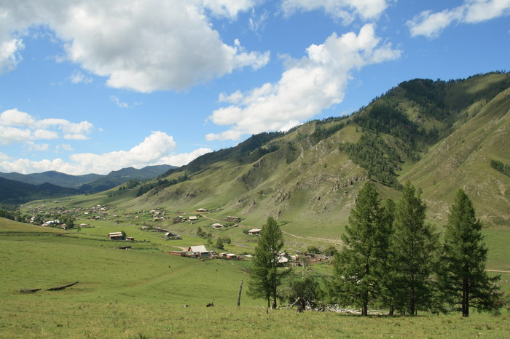
Среди величественных гор, в 20-ти км. от Чуйского тракта, спряталась самобытное село Верх- Апшуяхта.
Село расположено в живописной долине, где природа сохранила свою первозданную чистоту. На территории села и его окрестностях находится около 10 родников — естественных источников чистейшей горной воды, которые на протяжении веков служат основой жизни местного населения.
Родники Верх-Апшуяхты — это живая нить, связывающая прошлое и будущее села, хранители чистоты и здоровья алтайской земли.

Slide 3
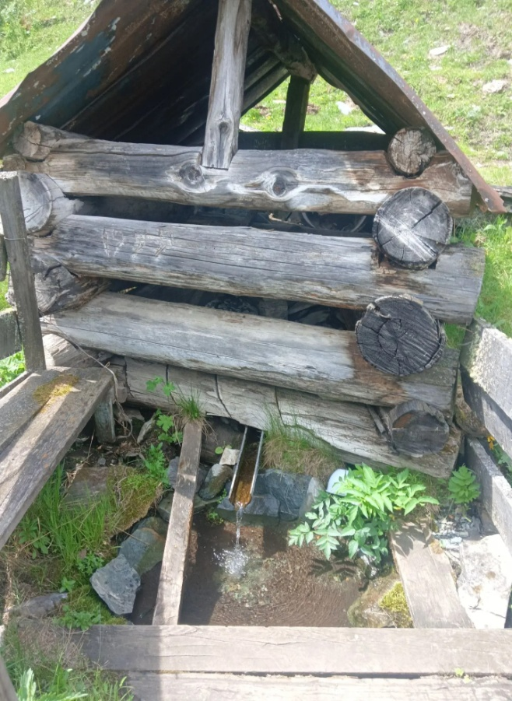
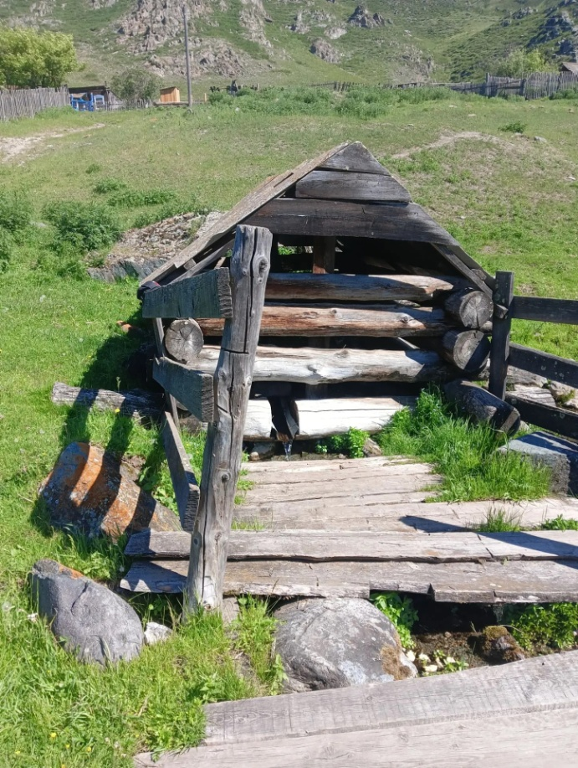
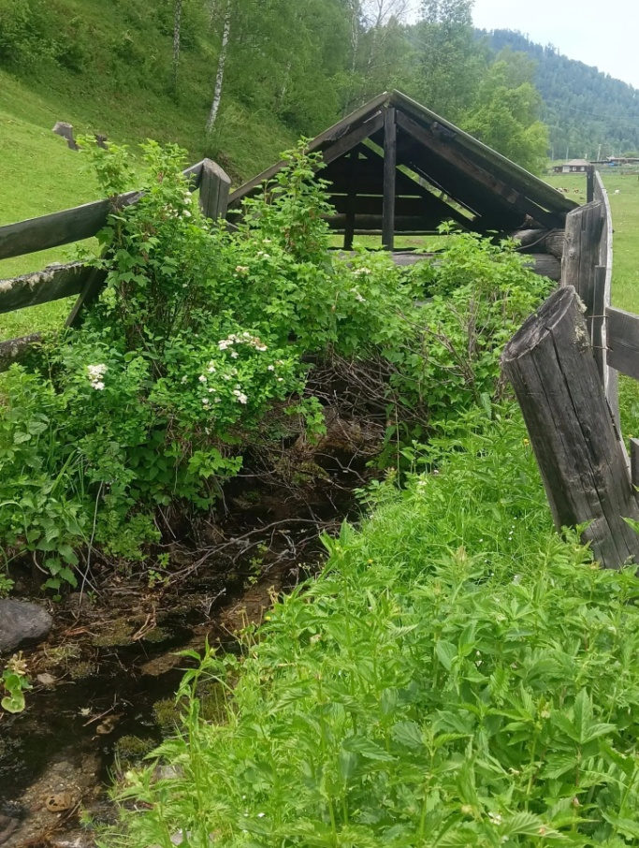
Цель проекта:
Экологическому оздоровлению и благоустройству общественных пространств.
- Сохранение водных ресурсов от высыхания и загрязнения;
- Создание единой архитектурной концепции благоустройства родников;
- Обустройство зон отдыха для местных жителей и туристов;
- Сохранение лечебных свойств источников;
-Установка информационных табличек о значении родника
-Бережное сохранение экологического наследия Республики Алтай;

Slide 4
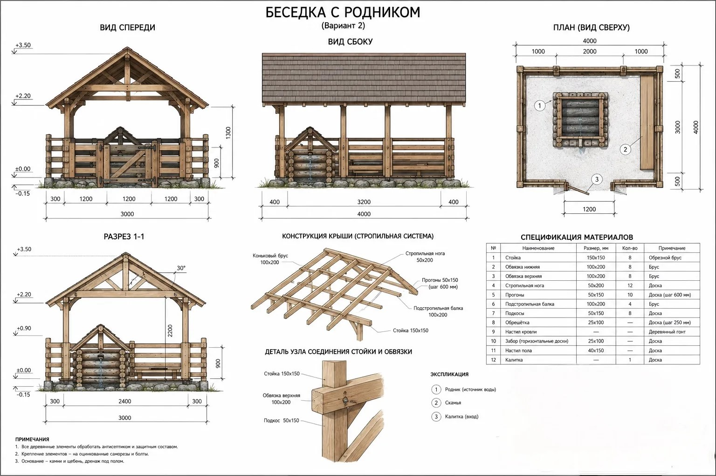
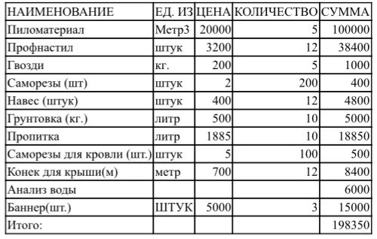
Задачи проекта:
Провести обследование состояния всех родников, определить качество воды.
- Восстановить конструкции водосборных сооружений для предотвращения загрязнения и высыхания источников.
- Организовать систему отвода поверхностных и талых вод для защиты родников от затопления и эрозии;
-Создание единого дизайна оформления всех родников;
- Обустройство подходов и подъездных путей;
- Установка скамеек и малых архитектурных форм;
- Сохранить и популяризировать местные традиции использования родниковой воды, особенно если источники считаются лечебными;
- Сделать благоустроенные родники местом притяжения для туристов и гостей села.

Slide 5
Качественные результаты
Благоустройство родников в селе Верх-Апшуяхта Шебалинского района Республики Алтай обеспечивает комплексный эффект для местных жителей и туристов:
Гарантированный доступ к чистой воде: Устройство защищенных каптажей (водозаборных сооружений) и удобных подходов исключает загрязнение поверхностными стоками и минимизирует риски инфекций.
Развитие экотуризма и инфраструктуры: Оборудованные родники с навесами, скамейками и информационными стендами становятся комфортными точками притяжения для туристов и участников конных маршрутов.
Сохранение историко-культурного наследия: Оформление родников с учетом местных традиций и легенд повышает туристическую привлекательность территории.
Итог: Проект решает локальную задачу обеспечения чистой водой жителей и гостей села, вносит вклад в сохранение природы Алтая и создает основу для устойчивого развития сельского туризма.

Slide 6
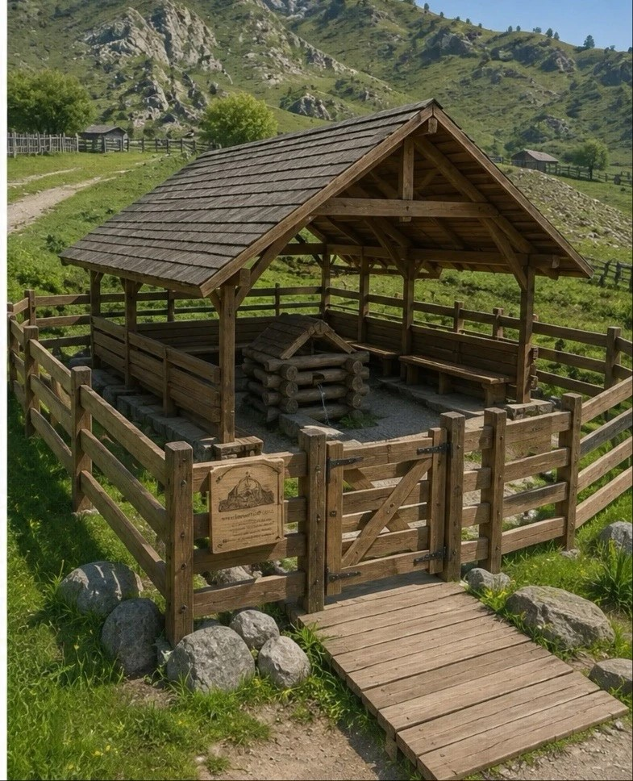
Результат реконструкции родников

Slide 7
Территориального общественного самоуправления «АПШУЯХТА»
СПАСИБО ЗА ВНИМАНИЕ!!!

